Slide 1
SUŠIČKI GOVOR
Srednja škola Delnice
Izradila: Petra Kalčić, 3.a opća gimnazija
Mentor: Jasminka Lisac, prof.
21.01.2017

Slide 2
SADRŽAJ
Uvod
Rečeja-raunagarska rệs
Kažu-ravnogorska istina
Stara Sušica
Povijest Stare Sušice
Narječja
Kajkavsko narječje
Sušički dijalekt
Jezične značajke sušičkog dijalekta
Govornici
Stanovništvo
Dijagram toka
Dijagram toka-pozitivno
Dijagram toka-negativno
Pozitivne i negativne strane
Kako sušički utječe na okolinu?
Zaključak
Rješenje problema
Literatura

Slide 3
REČEJA – RAUNAGARSKA RỆS
Ajnkret sa ble Anđa i Đurđa, mậti i hči. Žvệle sa Bogu iza hrpta, tam ki je vavik use pa žnộri i k rộšce cvodeja na usậkmu karậku, a najbel at usega cvode drač. U temu mệstu rệtku pậda doš, aldi se držija kuda im za vrật kậple, kuda sa drek pregriznl.
Ne vệm neč a tem dvem žejnskam, al živa rệs je vavik unu kej bậbe rečeja, unu kej mộreš mậčku za rệp abejst. Bậbe ku bậbe, gavộrija ku rastrgani dộhtari, lậžeja i mậžeja, al tộ kej rečeja ni bes vrậga. I tak te bậbe rečeja da sa te Anđa i Đurđa bedaste ku nộč, da nisa prou pečene, da imaja use i sa, al da je nem za tộ, zaprou, use seglih.
Tộ mlaj, Đurđa, da se drži ku mila Gera, kuda je Boga za brậda ulavila. Študệra u Rệki rečeja; nebenga neče paglệdat ku ni grintouga prậsca, is usem je na Vi i nekak je drugậčna. Ma blu bộ da nima use doske u glậvi ka se tak visaku drži! Vavik je sậma ku pustinjậk, glệda il paprệku il ispat ači il u zrậk.
Una druga, Anđa…a tậ je še huj! Sej ne rečeja za badava da kri ni vada i da jậpka ne pậda deleč at stậbla. A kej nệ pavedovaja bậbe? Zdej bom vam rekla. Rečeja da dệla ku črou, da ne vidi ni Sộnca, ni Mệsca, da zmeram nệkej filozofệra i da ji neč ni pa čefu. Rečeja da se drži štmậnu kuda ji nebedn ni raun. A i nộsi se pa zậdni mộdi, blu bộ da se dabr pačuti. Nebedn se nebu prậšou a je člouk kriu zatu kej ne vệ, a je bena srệčna sum zatu kej je bena... Ni Edip ni vệdu, a ni bậbe neč ne vệja, al vidija use i nigdar nisa ni krive ni doužne. Tak je tộ ka je člouk člavệku vouk. Use je prašlu vrit, a mrbet je tak i pršlu.

Slide 4
KAŽU- RAVNOGORSKA ISTINA
Jednom davno živjele su Anđa i Đurđa, majka i kćer. Živjele su Bogu iza nogu, tamo gdje je uvijek sve kao po špagi i gdje cvijeće cvate na svakome koraku, a najviše od svega cvate korov. U tome mjestu rijetko kada pada kiša, a ljudi se drže kao da im za vrat teče voda, kao da su d*** pregrizli.
Ne znam ništa o ovim dvjema ženama, ali živa istina je uvijek ono što babe kažu. Babe kao babe, govore kao rastrgani doktori, lažu i mažu, ali i to što kažu nije bez vraga. I tako kažu babe da su Anđa i Đurđa glupe kako noć, da nisu pravo pečene i da imaju sve i svašta, ali da je babama zapravo to svejedno.
Mlađa, Đurđa, se drži kao mila gera kao da je uhvatila Boga za bradu. Kažu da studira u Rijeci i da nikoga ne želi pogledati kao ni grintavu svinju, sa svima je na Vi i nekako je drugačija. Bit će da nema sve daske u glavi kada se tako visoko drži! Uvijek je sama kao pustinjak, gleda poprijeko ili ispod oči ili u zrak.
Ova druga, Anđa... Ona je još gora! Ne kažu ljudi bez veze da krv nije voda i da jabuka ne pada daleko od stabla. A što ne govore babe? Sada ću vam reći! Radi kao crv. Ne vidi ni Sunca niti Mjeseca, uvijek nešto filozofira i ništa joj nije po volji. Kažu da se pravi važna kao da joj nitko nije ravan. Oblači se po zadnjoj modi, bit će da ima smisla za modu. Nitko se neće pitati je li čovjek kriv zato što je čovjek, je li budala kriva samo zato što je budala? Niti Edip nije znao, ali ni babe ne znaju. Uvijek vide sve i nisu niti krive niti dužne. Tako je to kada je čovjek čovjeku vuk! Sve je prošlo k vragu, a možda je tako i došlo!

Slide 5
STARA SUŠICA
Smještena je u srcu Gorskoga kotara.
Pripada Općini Ravna Gora.
Prometno je povezana autocestom Rijeka-Zagreb.
Nalazi se na 760 metara nadmorske visine.
Ima 237 stanovnika.
Od znamenitosti se ističu Frankopanski dvorac i crkva sv. Antuna Padovanskog.
U blizini Stare Sušice nalazi se kanjon Kamačnik (Vrbovsko), a prije Vrbovkog selo Jablan.

Slide 6
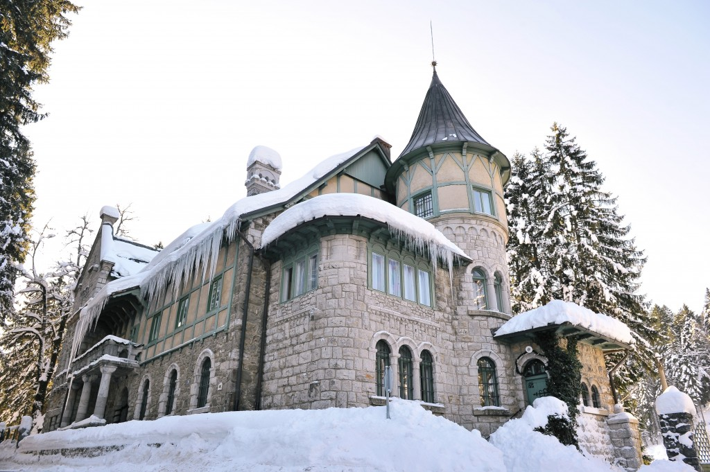
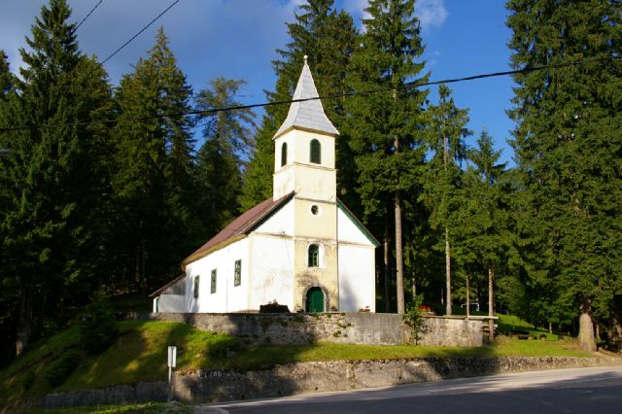

Slide 7
POVIJEST STARE SUŠICE
U 14. st. počela je invazija Turaka, a knezovi Zrinski i Frankopani mnogo su učinili kako bi zaštitili ovaj prostor.
22.7.1768. godine Turci su opljačkali i spalili crkvu sv. Antuna Padovanskog, no Dvorac je spašen.
Sušica se najprije zvala Ponte Sušica (Sušica na mostu), a kroz Staru Sušicu prolazi i Karolinska cesta.
Za vrijeme Marije Terezije, u Staroj Sušici kopa se ruda za izradu stakla.
Na ove prostore dolaze češke obitelji od kojih je prva obitelj došla 1766. god. To je obitelj Franje Antuna Holupa koji osniva staklanu koja je 1811. god. prestala s radom.

Slide 8
U drugoj polovici 19. st. Dvorac kupuje grof Laval Nougent.
1808. god. na Sušici je izgrađena pilana.
1874. god. zida se nova kapelica čija je izgradnja iznosila 2000 forinti.
U početku 20. st. ljudi teško žive i odlaze u Ameriku.

Slide 9
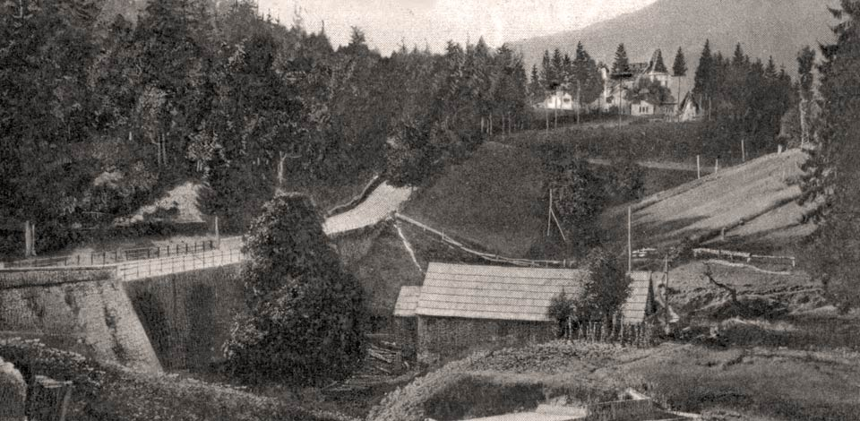

Slide 10
NARJEČJA
su srodna skupina dijalekata
kajkavsko, štokavsko i čakavsko
Unutar narječja razlikujemo dijalekte, koje uglavnom dijelimo prema refleksu jata: ikavski, ekavski, jekavski, ikavsko-ekavski.
Unutar dijalekata razlikujemo mjesne govore koji se dijele po vlastitim osobinama koje posjeduju.
Dijalekti se dijele na idiome (poseban govor nekog mjesta ili grupe ljudi).

Slide 11
NARJEČJA
štokavsko
čakavsko
kajkavsko
zagorsko-
međimurski
tip
turopoljsko-
posavski tip
goranski tip
prigorski tip
donjosutlanski tip
križevačko-posavski tip
delnički tip
lukovdolski tip
brodski tip
ravnogorski tip
gerovsko-čabarski tip
lokvarsko-
fužinarski
tip
prezidanski tip
lazarski
kranjski
sušički
hrvaški
kupjački

Slide 12
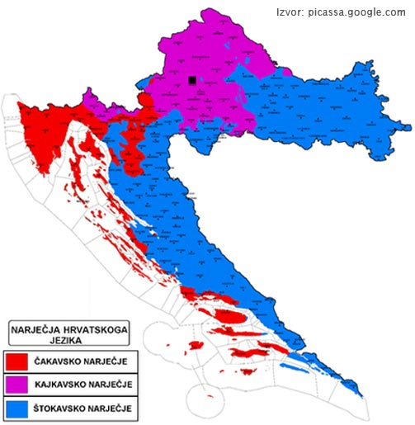
KAJKAVSKO NARJEČJE
Upitna zamjenica kaj
Značajke kajkavskoga: otvorenost, zatvorenost i diftongacija samoglasnika u mnogim mjesnim govorima.

Slide 13
SUŠIČKI DIJALEKT
Dijalekt je govor u nekom mjestu.
Ima različita morfološka, fonološka i riječnička obilježja kojima se odvaja od standardnoga jezika.
samoglasnici: a, ậ, e, ệ, i, o, ộ, u
mậčk, jậpka, pậda, prậsc
žvệt, jemệt, paệst, črệšna
rộža, nộs, dộhtar, šộla

Slide 14
JEZIČNE ZNAČAJKE SUŠIČKOG DIJALEKTA
sekvencija rj kao palatalnog r (pệrjệ)
povećan broj samoglasnika (8)
zamjenica kaj
gubljenje posebnosti vokativa jednine (Ivan, Josip)
jedan oblik za tvorbu oba futura (bom pršla)
konsonantske skupine: čr, št, šp,šk,us (črou, štậla, šporhet, škuru, usậk)

Slide 15
GOVORNICI
Prema popisu stanovništva kojeg provodi moja obitelj na Staroj Sušici stanuje 233 stanovnika od kojih samo 164 govori sušičkim dijalektom.
Prema dobi više od 50% stanovnika starije je od 60 godina i od tih ljudi većina govori dijalektom (izuzeci su ljudi koji su se doselili zbog udaje).
Do 20 godina starosti samo 9 ljudi govori sušičkim.

Slide 16
Stanovništvo
Od ukupno 233 stanovnika sušičkim govori samo njih 164.
Do 20 godina starosti sušičkim govori samo 9 osoba, što je vrlo malo.

Slide 17
Stariji ljudi govore sušičkim dijalektom, dok mlađi uopće ne govore jer ih roditelji NE ŽELE učiti govoriti.
Za dvadesetak godina sušički bi mogao izumrijeti jer nema govornika.
Pozitivno je to da postoje ljudi koji uče svoju djecu govoriti dijalektom te da ljudi pišu tekstove i pjesme na djalektu.

Slide 18
DIJAGRAM TOKA 1

Slide 19
Sušički je zanimljiv i nije težak za naučiti, no pomalo izumire jer postoji velika nezainteresiranost mladih ljudi kojima je potrebna samo volja i želja.
Kada bi imali volju i želju jezik ne bi izumro i porastao bi broj govornika bez obzira na spol i na dob.
Tada bi govornici mogli objaviti rječniki ili zbirku pjesama te bi ga nakon nekog vremena zaštitili od izumiranja.
S obzirom da je Stara Sušica malo mjesto trebalo bi zaustaviti iseljavanje mladih ljudi otvaranjem novih radnih mjesta omogućivši im sve uvjete potrebne za život (koje ovdje imaju).
Dakle, potrebne su samo dvije stvari, a to su: VOLJA i ŽELJA.

Slide 20
DIJAGRAM TOKA 2-NEGATIVNI UTJECAJI

Slide 21
S obzirom na malen broj stanovnika nestaje i broj govornika, a iseljavanjem mladih i mjesto nestaje isto kao i idiom.
Roditelji ne uče djecu i time nestaje govor. Neki ljudi smatraju da im je to nepotrebno, a i sram ih je govoriti.
Iseljavanjem mladih koji ne žele živjeti na selu gubi se broj radnih mjesta i zatvaraju se tvornice.
Sve ovo uzrokuje postepeno nestajanje sušičkog idioma.

Slide 22
DIJAGRAM TOKA 3-POZITIVNI UTJECAJI

Slide 23
Stariji ljudi govore sušičkim, a on je vrlo zanimljiv zbog toga jer je jedinstven i specifičan. Ne postoji niti jedan idiom koji mu je sličan, osim ravnogorskog, ali smatrajmo da su oni srodni zbog udaljenosti na kojoj se nalazi.
Porastom broja stanovnika povećao bi se i broj govornika, a zaštitom idioma govornici bi pisali pjesme i objavljivali knjige čime bi si pronašli posao.
Uvođenjem idioma kao predmeta u školi, kako je nekada bilo, povećao bi se broj govornika, a djeci bi to bilo vrlo zanimljivo.

Slide 24
POZITIVNE I NEGATIVNE STRANE
Tradicija
Materinji jezik
Sačuvati edukacijom mladih
Zaštititi
Osnovati radionice
Razvijati kroz sustav obrazovanja
Nema stanovnika
Nije standardni jezik (razlikovati uporabu)
Predrasude
Nije „cool”

Slide 25
KAKO SUŠIČKI UTJEČE NA OKOLINU?
Nastavi li se ovako za dvadesetak godina na Staroj Sušici neće biti govornika.
Budući da je više od 50% ljudi starije od 60 godina, neće biti stanovnika. Jezik će izumrijeti isto kao i mjesto.
Različitim aktivnostima trebali bismo potaknuti ljude na to da ostanu u rodnome mjestu te da svoju djecu uče govoriti materinjim jezikom.

Slide 26
Sušički jezik je jedinstven i poseban, razlikuje se od ravnogorskog, lazarskog i od svih dijalekata koji pripadaju Općini Ravna Gora.
Osobe koje govore dijalektom su bogatije od onih koji govore samo standardnim jezikom.
„Quot linguas cales, tot homines vales.”

Slide 27
ZAKLJUČAK
Potrebno je zaustaviti iseljavanje mladih i potaknuti ih na to da govore svojim materinjim jezikom. Najgora stvar je kada ti roditelji govore dijalektom, a tebe uče govoriti standardnim književnim jezikom.
Moja baka koja se doselila iz Osojnika zna pričati sušičkim, a moja susjeda čiji roditelji govore sušičkim, govori standardnim jezikom.
Gdje je problem? Problem je u roditeljima koji ne žele učiti govoriti djecu dijalektom jer misle da im to ne treba u životu, ali sve što znaš, dobro ti dođe u životu.

Slide 28
Neki ljudi govore da nemaju vremena za to. Ja se pitam kako? Pa zar nije to nešto što se radi usput? Zašto pričati s djetetom književnim kada možeš dijalektom?
Najveći problemi su volja i želja jer, ako stvarno nešto želiš, to ćeš i napraviti. Za mene je vrlo bitno da niti jedan jezik i dijalekt ne izumre i zato govorim sušičkim i ponosim se time.

Slide 29
RJEŠENJE PROBLEMA
Svojom vlastitom aktivnošću želim spriječiti nestajanje idima. Nadam se da ću uz pomoć ljudi oko sebe uspjeti u tome.
Za početak je dovoljno da svi naši potomci govore sušičkim i da se to prenosi s koljena na koljeno. U mojoj obitelji je tako, sve generacije govore idiomom.
Trebali bismo organizirati udrugu u kojoj bismo omogućili djeci i svima onima koji žele da nauče govoriti.
Isto tako bismo trebali organizirati razne radionice na kojima bismo pričali na sušičkom.

Slide 30
LITERATURA
Herljević, A. Ravna Gora, Rijeka: 1965.
http://hrvatski-croatian.blogspot.hr/2012/09/narjecja-i-dijalekti-hrvatskoga-jezika.html
http://www.enciklopedija.hr/natuknica.aspx?ID=29817
Poljančić, V. Ravna Gora: 2011.

